Slide 1
Tarea 2 – Programación en Ciencia de Datos
Tema: Supermercado — Servidor: SQL Server
Yanjun Chen, Hengyi Du y Xiuhuang Zhan Zhang

Slide 2
Contenido de la presentación
Resumen de las secciones del proyecto y del análisis
Objetivo y herramientas | SQL Server, Python, pyodbc, Pandas, scikit-learn
Base de datos | Modelo Supermercado: tablas, claves y relaciones (Clientes, Productos, Pedidos, Detalles)
Automatización desde Python | Scripts: creación de tablas, carga de CSV, consultas, UPDATE/DELETE
Consultas y exportación | Consulta objetivo “total vendido por cliente” y exportación a total_vendido.csv
Análisis en Jupyter | Descriptivo (gráficas), diagnóstico (correlación), predictivo (regresión lineal)
Conclusiones y recomendaciones | Resultados clave + propuestas para aumentar gasto/frecuencia

Slide 3
01
Descripción del proyecto
Se ha desarrollado una base de datos con temática de supermercado para registrar clientes, productos y pedidos.

Slide 4
Enfoque del Análisis
Enfoque del Análisis
Conceptos clave
Métodos utilizados
Base de datos relacional
Cliente
Pedido
Ingresos
Frecuencia de compra
Análisis descriptivo
Permite explorar los datos para identificar patrones de ventas y comportamiento de los clientes.
Nuestro Enfoque
Nuestro projecto se basa en un análisis, utilizando una base de datos gestionada en SQL Server, con consultas ejecutadas desde Python para transformar los datos en información útil para la toma de decisiones.
Análisis predictivo
Utiliza modelos, como la regresión lineal, para estimar el gasto total en relación del número de pedidos.

Slide 5
Flujo general
1
2
3
Datos
BASE DE DATOS
Consultas
Analysis
Registra: clientes, productos, pedidos y detalle de pedidos.
Modelo con 4 tablas principales
Importación desde CSV a la base de datos
CRUD + consultas y exportación a CSV
Descriptivo, diagnóstico, regresión y prescriptivo
Pipeline

Slide 6
¿Qué información consultamos?
01
02
03
04
05
¿Cuánto gastan de promedio?
¿Quién es el cliente que más ha gastado?
¿Cuál es el producto más vendido?
¿Cuánto ha comprado cada cliente?
¿Quiénes tienen pedidos cancelados?

Slide 7
Diseño de la base de datos
Base de datos Supermercado
Entidades: clientes, productos, pedidos y detalle de pedidos.
Modelo relacional con 4 tablas
Modelo de información
Clientes: Datos del cliente
Productos: Catálogo y precios.
Pedidos: Compra realizada por el cliente.
Detalle de pedido: Qué productos y cantidades contiene cada pedido.

Slide 8
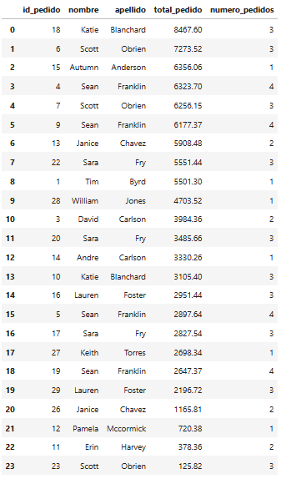
Consulta para analizar: Ranking de clientes
Identificación de clientes de mayor valor.
Útil para segmentación.

Slide 9
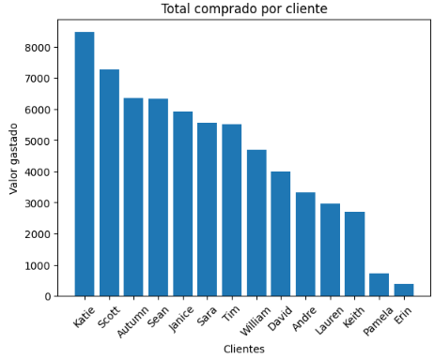
Distribución del Gasto por cliente
Resumen estadístico de variables clave
Se observa buena distribución del importe gastado.
Hay clientes con gasto bajo o sin compras registradas

Slide 10
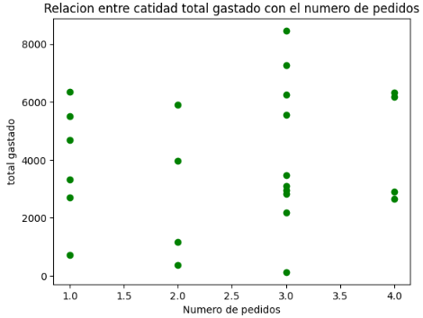
Relación pedidos vs Gasto total
Exploramos si más pedidos implica mayor gasto.
La correlación no es alta: número de pedidos no garantiza gasto alto.

Slide 11
Modelo predictivo: Regresión lineal
Modelo sencillo para estimar gasto total en función del número de pedidos.
Permite aproximar tendencias y apoyar decisiones.

Slide 12
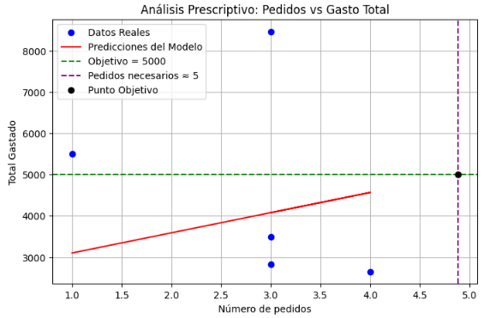
Objetivo y recomendación
Objetivo: 5000 u.m.
Pedidos necesarios: 5
Propuestas:
Descuentos en importe final.
(P.e: 20% en >1000 u.m.)
Puntos de fidelización
(Con multiplicador de puntos)
Precios bajos para mayor frecuencia/
(Sandwich → Café al 50%)

Slide 13
Resultados
1
Descriptivo
Distribución no uniforme, existen clientes sin compras o poco gastos.
2
Predictivo
El número de pedidos y el importe no están correlacionados, para alcanzar la meta de 5000 es necesario 5 pedidos de media.
3
Recomendación prescriptiva
Campañas que fomentan a distinto público a lograr llegar a la meta de 5000. Ya sea por descuento, fidelización o frecuencia

Slide 14
Conclusiones
Clientes
Pedidos
El gasto total se concentra en un número reducido de clientes.
Un mayor número de pedidos no siempre implica un mayor gasto total.
Modelo
Aplicación
La regresión lineal permite estimar tendencias generales de gasto.
Los resultados apoyan a la toma de decisiones para mejorar el negocio.

Slide 15
GRACIAS!

